Slide 1
Блиц

Slide 2
1. Выберите лишнее:
А) платформа
Б) плита
В) складчатый пояс
Г) плоскогорье
Д) щит
2. Александр Сергеевич Пушкин в стихотворении «Я памятник себе воздвиг нерукотворный…» писал, что о нём будут помнить и гордый внук славян, и финн, и тунгус, и калмык. А как сейчас называется народ, который во времена жизни поэта именовали тунгусами?
А) мордва;
Б) эвенки;
В) татары;
Г) чукчи.

Slide 3
3. На какой полуостров отправлялся в XI веке человек, желавший попасть в Тмутаракань?
А) Крым
Б)Таймыр
В) Таманский
Г) Кольский
4.В каком российском городе в числе станций метрополитена есть «Чкаловская», «Автозаводская», «Стрелка» и «Буревестник»?
А) Москва
Б) Санкт-Петербург
В) Нижний Новгород
Г) Екатеринбург

Slide 4
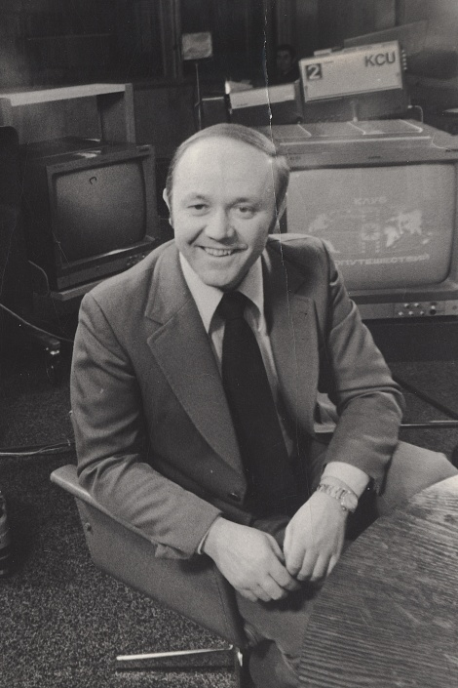
5. 1969 году норвежский путешественник Тур Хейердал пригласил к участию в экспедиции на папирусной лодке «Ра» нашего соотечественника, члена Всесоюзного географического общества Юрия Сенкевича. А ещё до этой экспедиции Сенкевич побывал в Антарктиде и участвовал в подготовке полётов в космос. На какую должность был приглашён Юрий Александрович?
А) кок;
Б) антрополог;
В) врач;
Г) штурман
6. На Курильском острове Итуруп находится один из самых высоких водопадов России: высота падения воды – 141 метр. Именем какого былинного богатыря назван этот водопад?
А) Добрыня
Б) Илья Муромец
В) Алеша Попович
Г) Садко

Slide 5
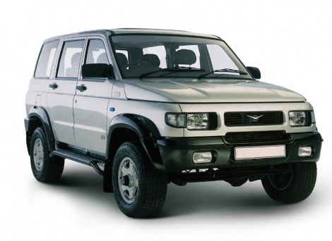
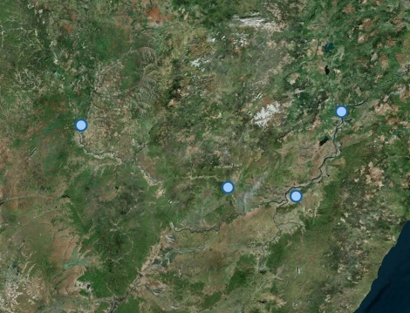
7. Во время Великой Отечественной войны в этот город эвакуировали часть мощностей московского автозавода ЗИС (позже – ЗИЛ). И уже в 1942 году на новом месте выпускалось для фронта до 30 грузовиков в сутки. После войны производство выросло в отдельный автозавод, производивший грузовики и вездеходы. Действует завод и сегодня, а одна из моделей вездеходов 2000-х годов носила название «Симбир». В каком городе работает этот завод?
А) Нижний Новгород
Б) Москва
В) Самара
Г) Ульяновск
8. Какой из перечисленных ниже городов, центр единственной в России автономной области, не стоит на реке Амур?
А) Биробиджан;
Б) Благовещенск;
В) Комсомольск-на-Амуре;
Г) Хабаровск

Slide 6
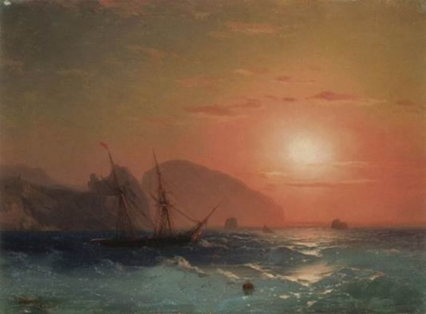
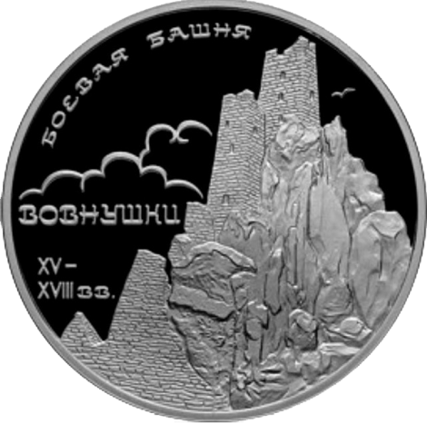
9. Выдающийся русский живописец и член Русского географического общества Иван Константинович Айвазовский родился на этом полуострове и запечатлел на своих картинах его прекрасные виды. Перед вами полотно «Вид на Аю-Даг». О каком полуострове идёт речь?
А) Камчатка
Б) Крым
В) Канин Нос
Г) Таймыр
10. На памятной монете Банка России вы видите боевую башню – часть комплекса «Вовнушки», построенного ещё в Средние века. На территории какой республики Российской Федерации находятся «Вовнушки»?
А) Ингушетия;
Б) Алтай;
В) Мордовия;
Г) Тыва.

Slide 7
11. Выберите верную пару, в которой река соответствует месту впадения:
А) река Нигер – Средиземное море
Б) река Хуанхэ – Желтое море
В) река Миссисипи – Гудзонов залив
Г) река Лена - Карское море
Д) река Замбези - Персидский залив
12. Это название объединяет две независимые горные системы – восточную и западную. Высочайшая точка восточной называется Мунку-Сардык, на западе самая высокая – Кызыл-Тайга, их высота более 3000 метров. Как же называются эти горы?
А) Верхоянский хребет;
Б) Саяны;
В) Сихотэ-Алинь;
Г) Хребет Черского

Slide 8
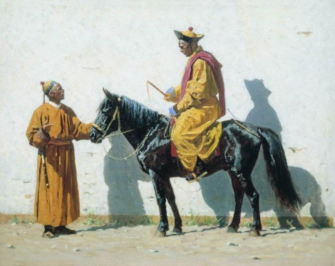
13. Среди многих исследований, проводимых Русским географическим обществом, есть и сбор информации о появлении листьев и окончании листопада, о прилёте птиц и появлении грибов, о первом снеге и последнем заморозке. Как называется наука, изучающая все эти сезонные явления природы, сроки и причины их наступления?
А) криптология;
Б) микология;
В) фенология;
Г) этнология
14. Это единственный живущий в Европе народ, основная религия которого – буддизм. Одного из лам – священнослужителей – в XIX веке изобразил художник Василий Верещагин. Какой это народ?
А) коми-пермяки;
Б) вепсы;
В) ингуши;
Г) калмыки.

Slide 9
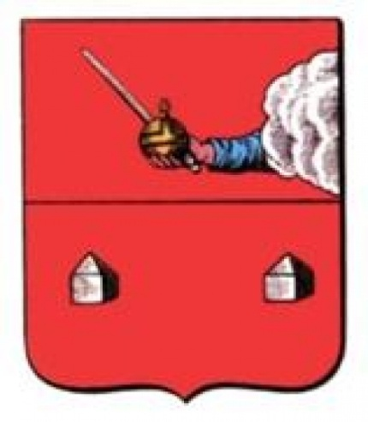
15. По гербам трёх городов и по их названиям можно догадаться, что в разное время их объединяла добыча одного полезного ископаемого. Какого именно?
А) алмазы
Б) платина
В) каменная соль
Г) доломит

Slide 10
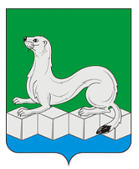
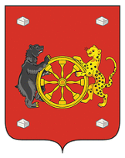
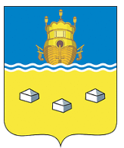
Соль-Илецкий район
(Оренбургская область)
Г. Сольвычегодск
(Архангельская область)
Г. Соликамск
(Пермский край)
Усольский район
(Иркутская область)
Солигаличский район
(Костромская область)
Г. Соль-Илецк
(Оренбургская область)
Г. Сольцы
(Новгородская область)
Энгельский район
(Саротовская область)

